Slide 1

SSD Project
Code Review Agent 6차 A팀
2024. 7. 12
Team Americano
정혜연, 윤태웅, 장현진, 유정균, 박준영, 홍주영

Slide 2
조원 소개 및 역할

Slide 3
Team Americano
한 번의 PR을 마치 한 잔의 커피처럼~
항상 깨어있는 Code를 만들자!
정혜연(팀장): Project 구축, Test Shell - App / HostInterface 개발
윤태웅: Test Shell - App 개발, Runner 개발
장현진: Test Shell – App 개발, Logger 개발
유정균: 가상 SSD 제작, CommandBuffer 개발
박준영: 가상 SSD 제작, CommandBuffer 개발
홍주영: 가상 SSD 제작, Logger 개발

Slide 4
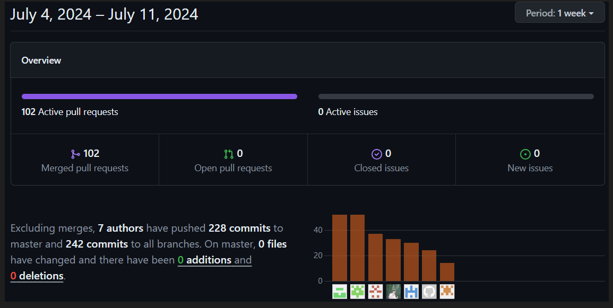
활동 내역
102 Merged PRs, 242 commits, 275 comments

Slide 5
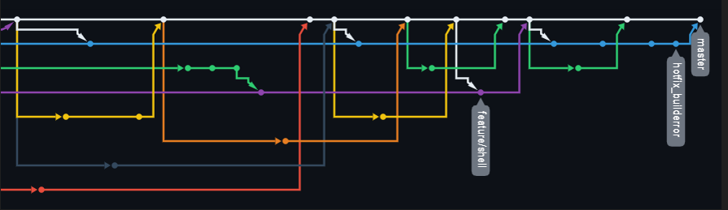
활동 내역
코딩 컨벤션
인덴트: Visual Studio 기능이용
if, if else, else의 괄호는 한 줄로 쓰고, 생략 가능하더라도 사용
Branch Naming
main: 최종 배포 branch
feature/ssd: SSD 개발용 branch
feature/test_shell: Test Shell 개발용 branch
기능 개발 Branch Naming
feature/ssd_xxxx
feature/shell_xxx

Slide 6
기능 구현 소개

Slide 7
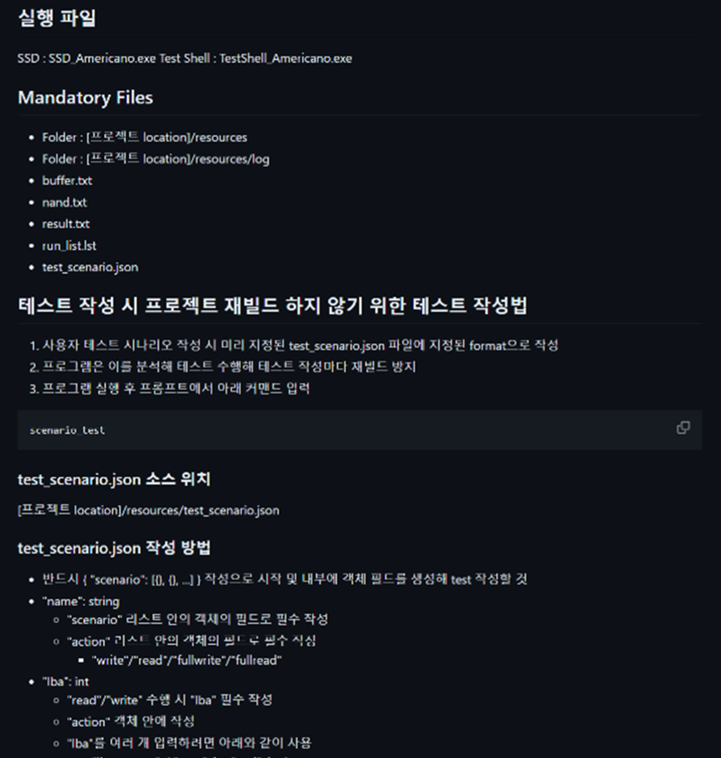
기능 소개
SSD driver 및 Test shell 제작
기본 기능
write/read/exit/help/fullwrite/fullread
testapp1/testapp2
추가 기능
erase/erase_range
Commandbuffer
Flush
Ignore Write 알고리즘 1 & 2
Merge Erase 알고리즘
Narrow Range of Erase 알고리즘
Fast Read
Logger
Runner
재빌드 이슈 해결한 시나리오 테스트

Slide 8
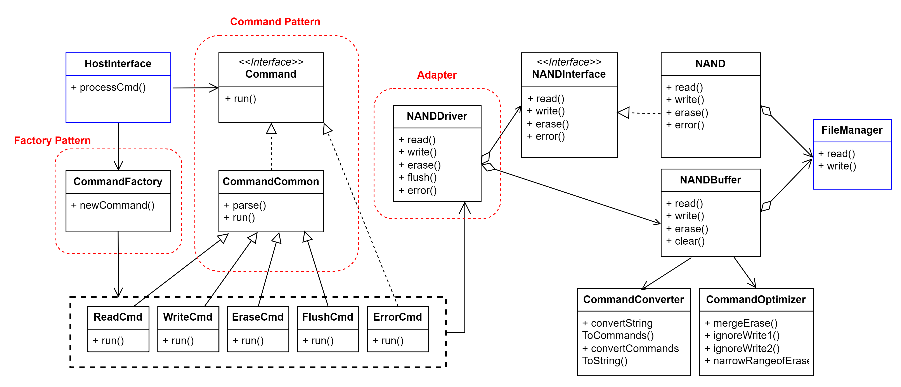
Class Diagram (Virtual SSD)

Slide 9
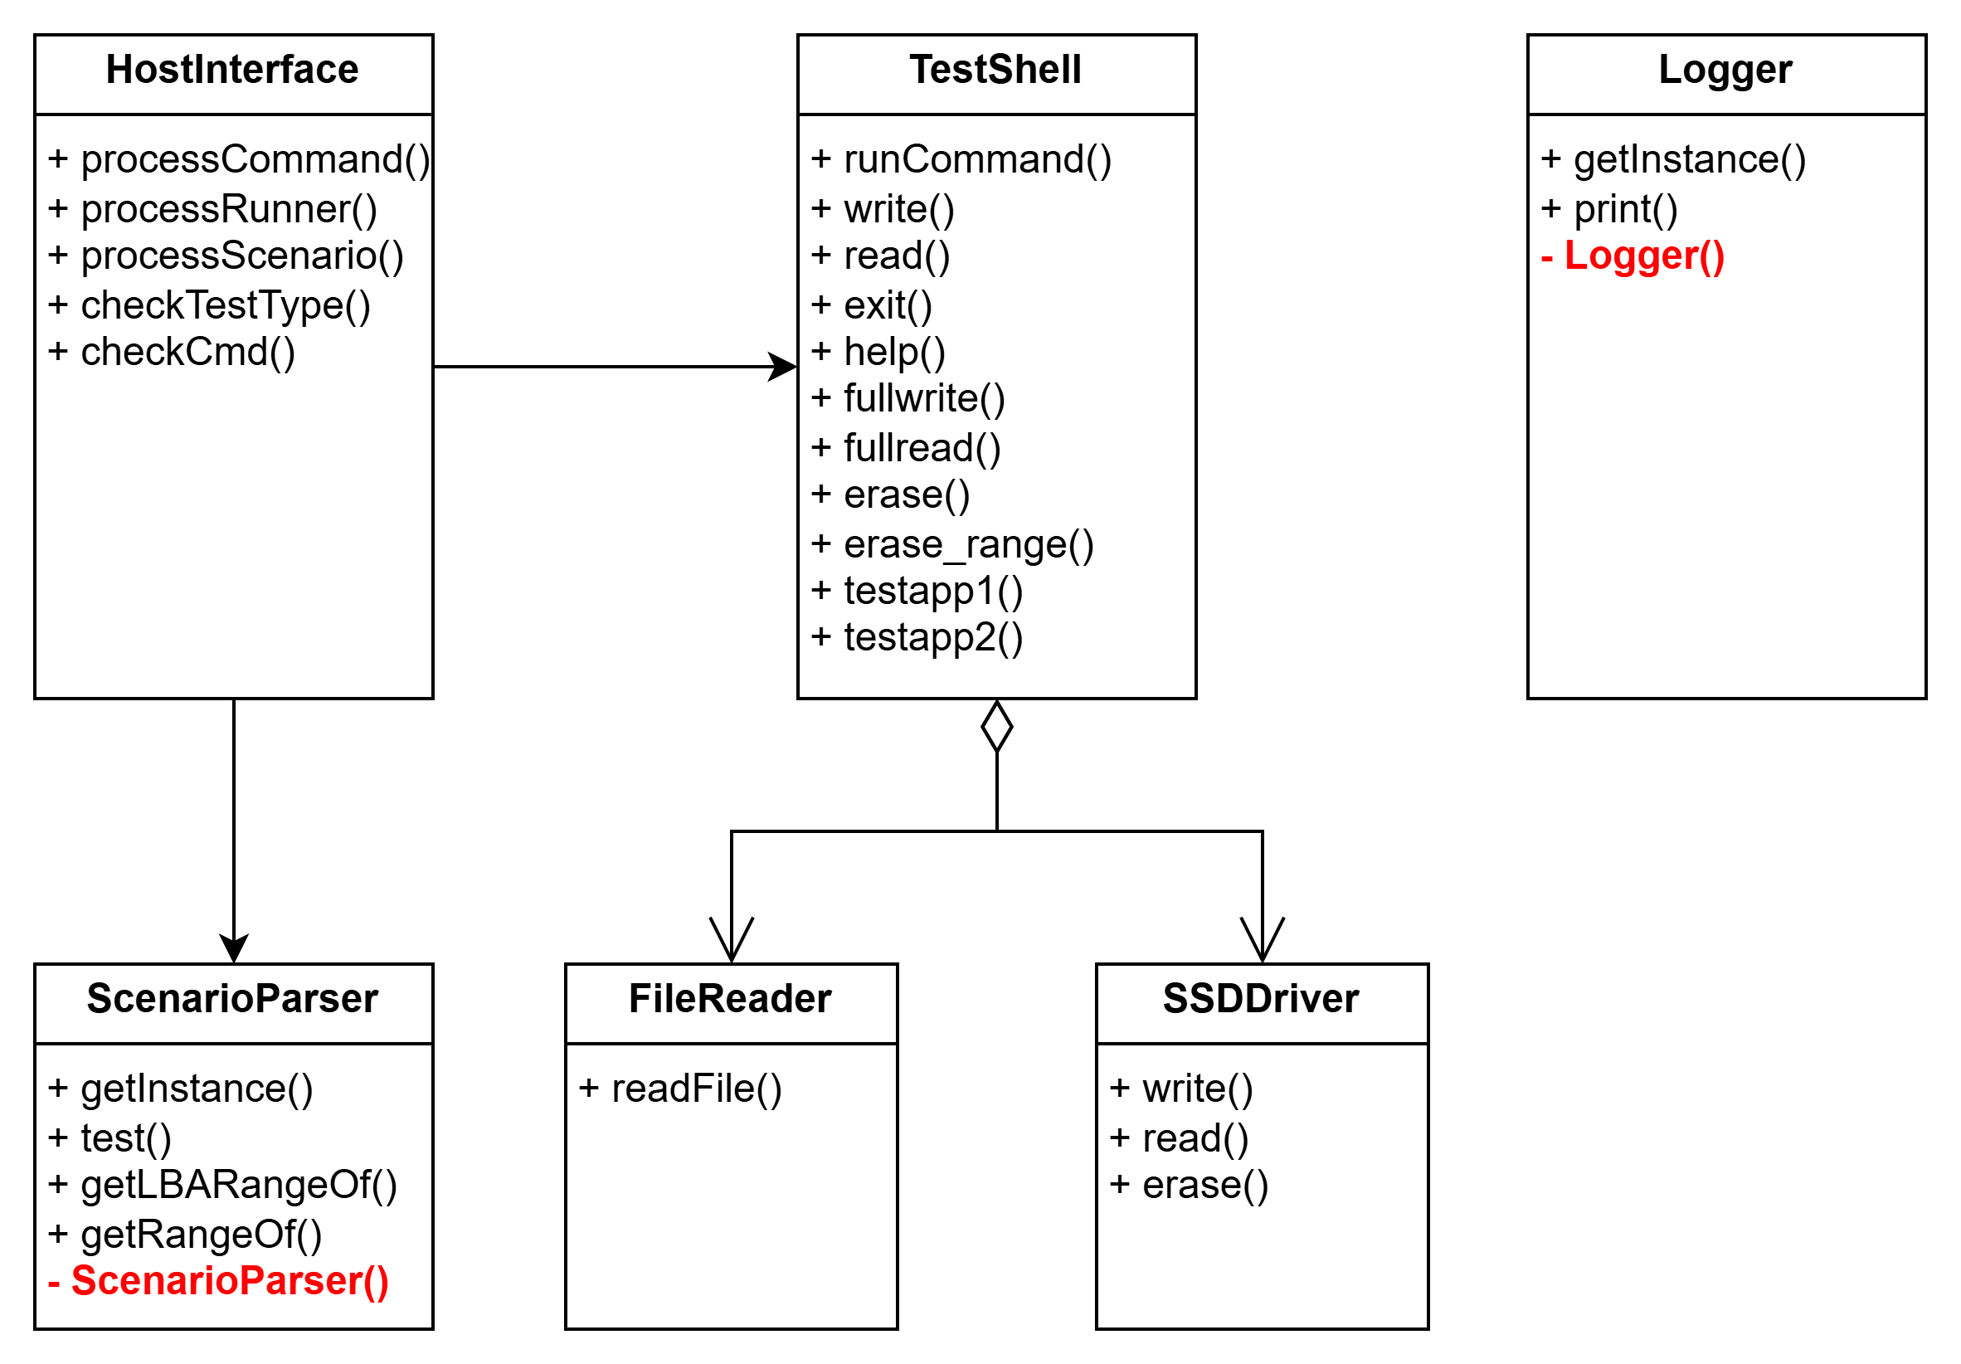
Class Diagram (Test Shell & Logger)
SingleTone Pattern
SingleTone Pattern

Slide 10
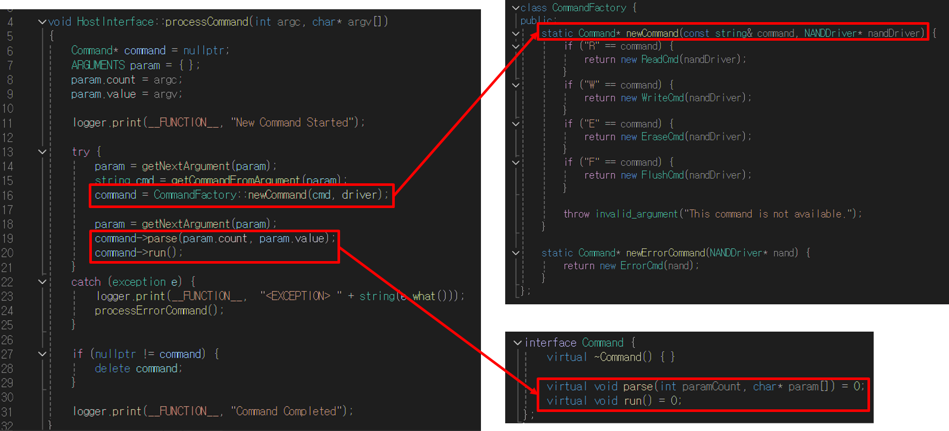
Factory Method Pattern + Command Pattern

Slide 11
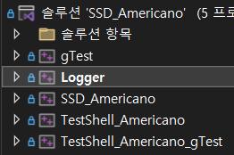
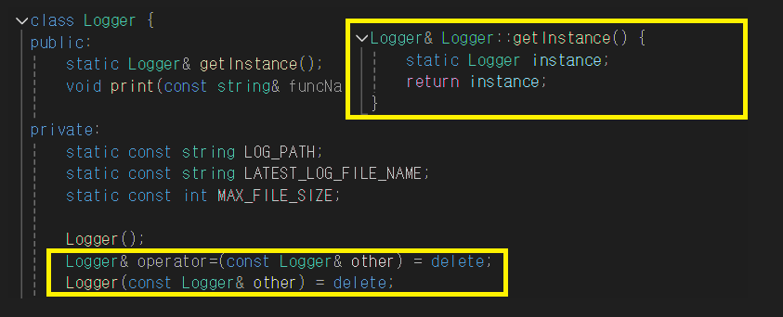
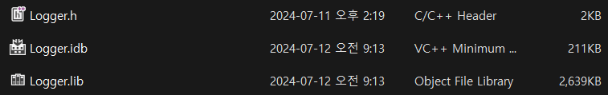
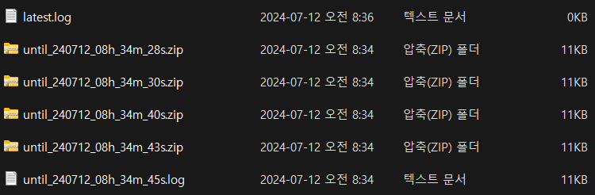
Singletone - Logger
별도 Project로 개발!
Logger 객체가 여러 개 존재할 필요 없다고 판단해 Singleton 패턴 적용
SSD, TestShell 모두 사용 가능한 기능으로 만들고자 정적 라이브러리로 구현
정적 라이브러리 설정
동작 결과

Slide 12
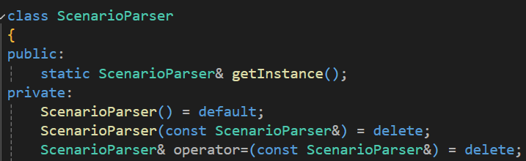
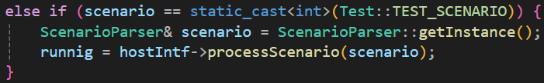
Singletone – Scenario Parser
ScenarioParser class에 객체가 여러 개 존재할 필요 없음

Slide 13
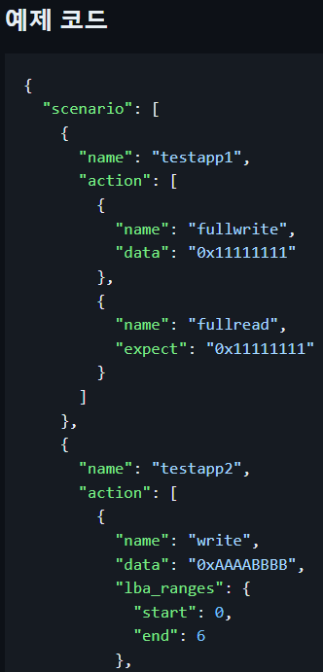
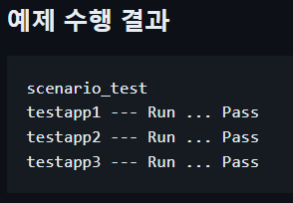
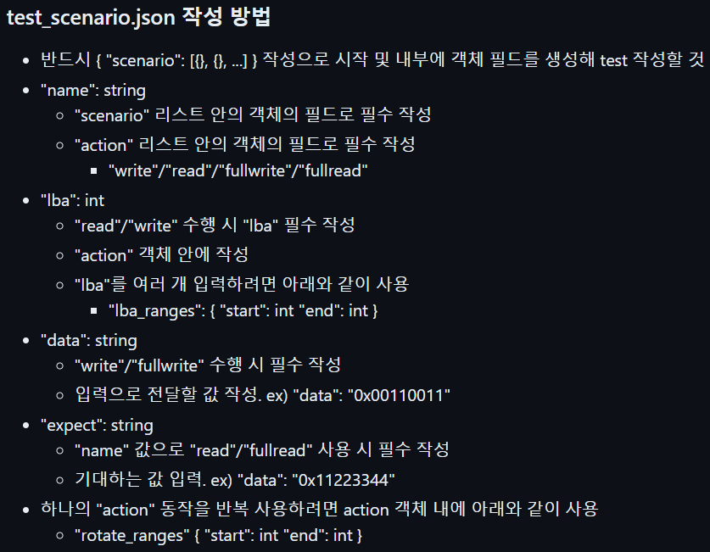
신규 테스트 작성 시 재빌드 이슈 해결 기능
사용자는 지정된 포맷으로 test_scenario.json 파일 작성
프로그램은 파일을 해석/테스트 수행하는 것으로 테스트 작성마다 재빌드 방지

Slide 14
TDD 활용 예시

Slide 15
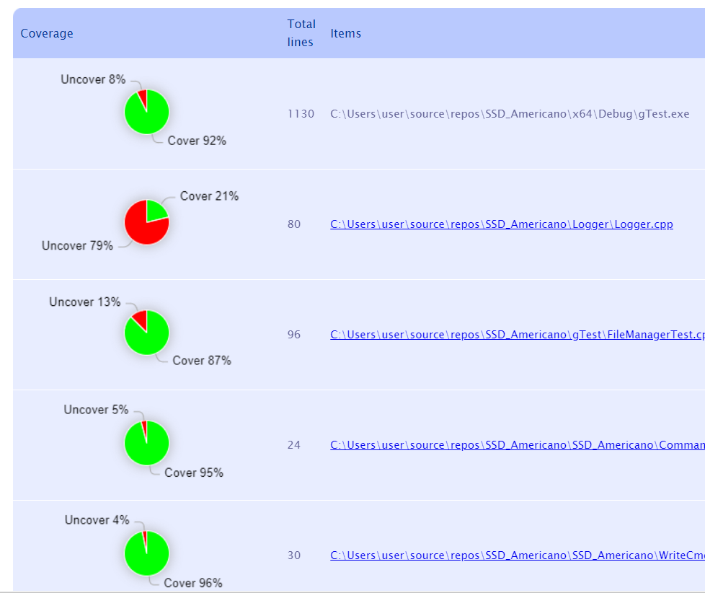
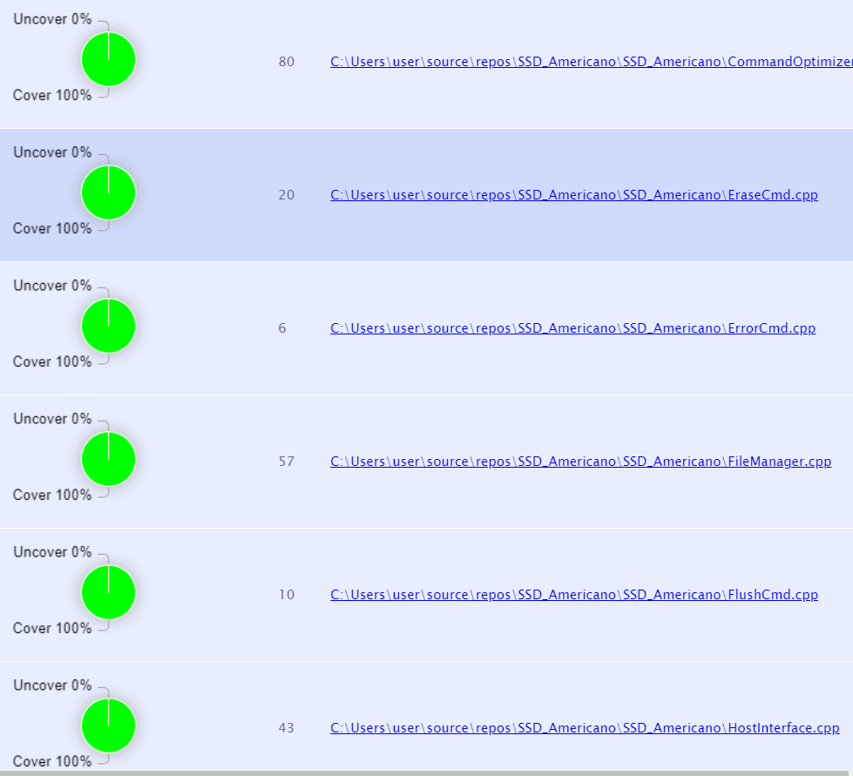
Code Coverage

Slide 16
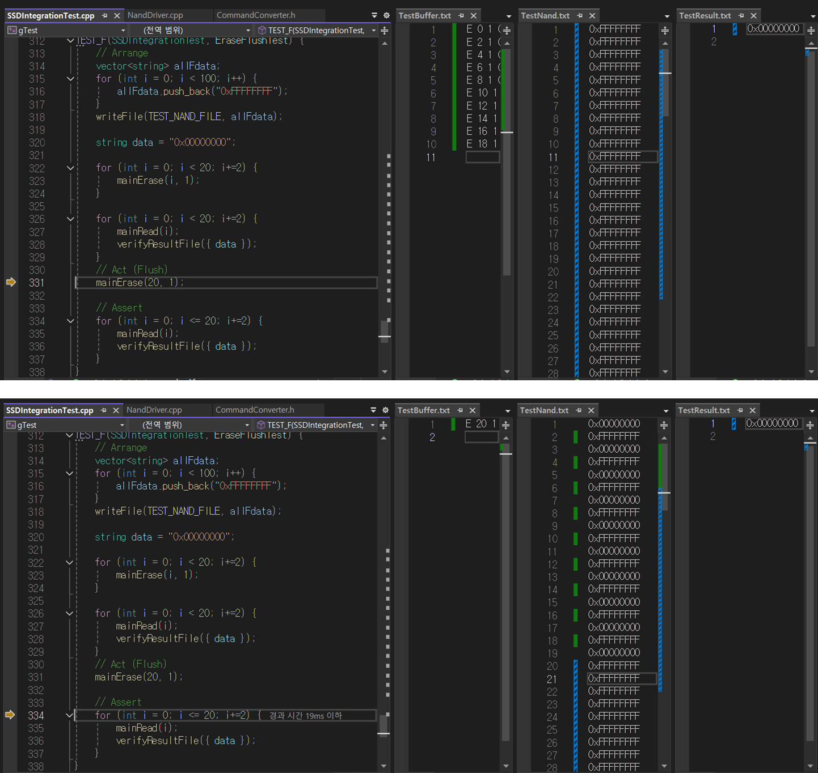
TDD 를 이용한 Unit test 활용

Slide 17
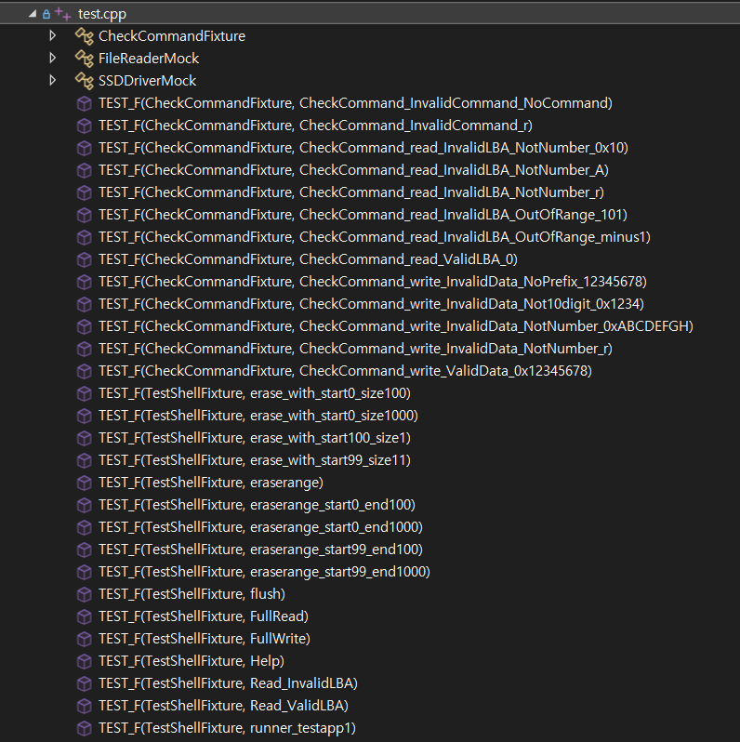
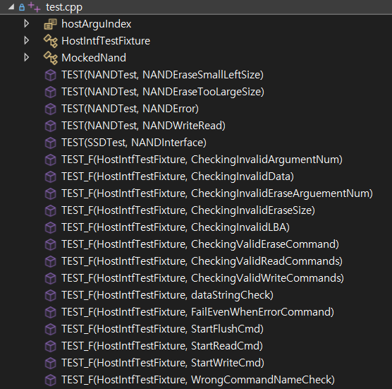
Test Fixture

Slide 18
Mocking 활용 예시

Slide 19
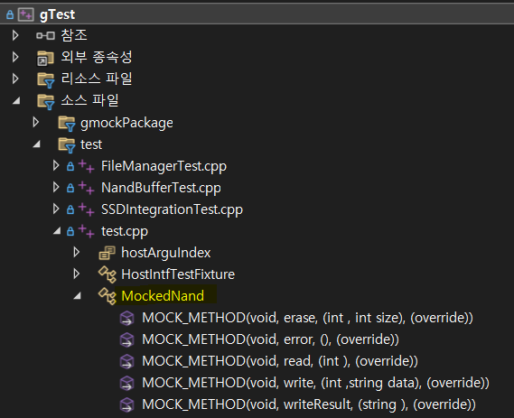
Nand device

Slide 20
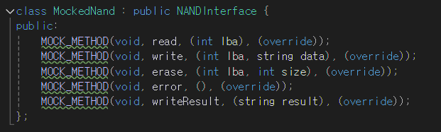
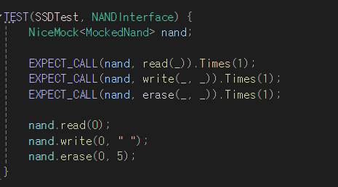
Nand device

Slide 21
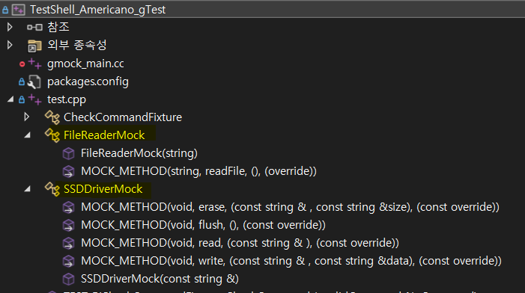
FileReader & SSDDriver

Slide 22
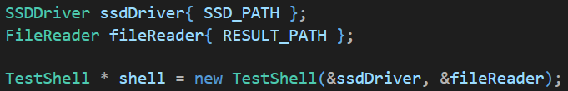

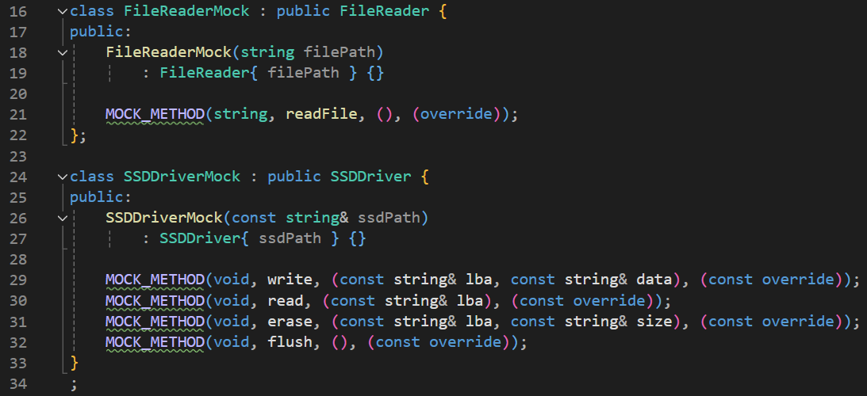
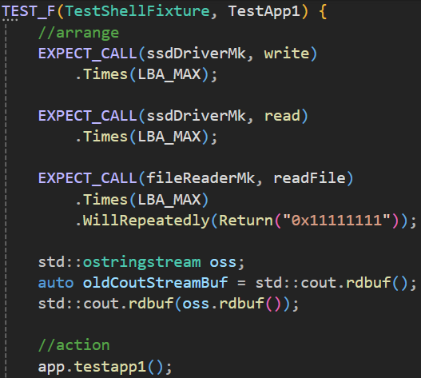
SSDDriver
SSD에 직접 쓰는 동작과 result.txt를 직접 읽는 동작 Mocking
Product 코드
Mocking 코드

Slide 23
리팩토링을 통한 클린 코드

Slide 24
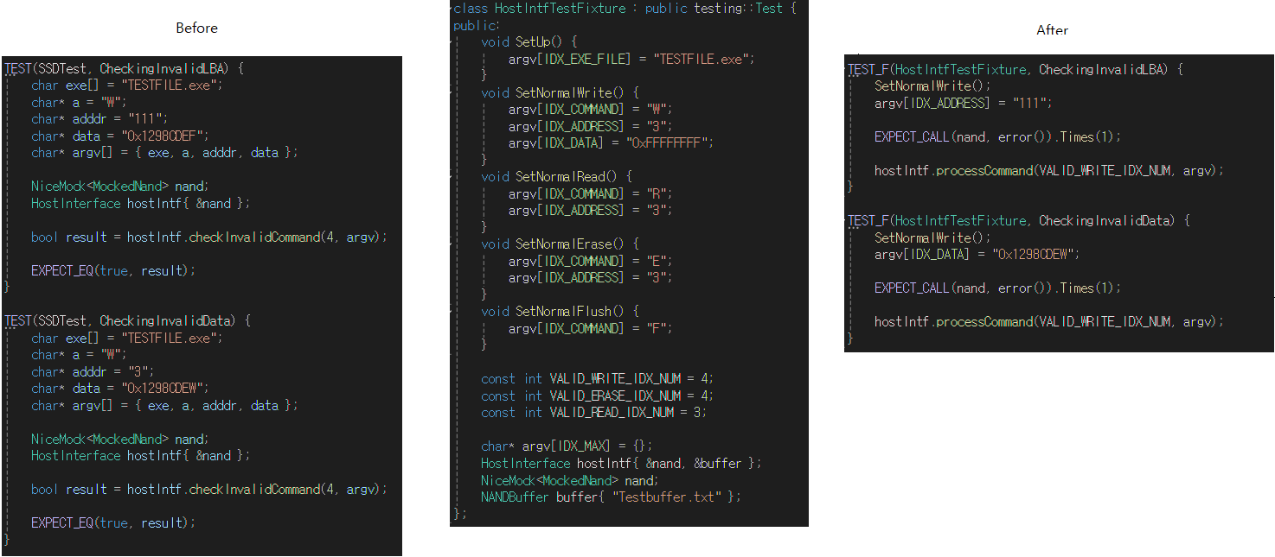
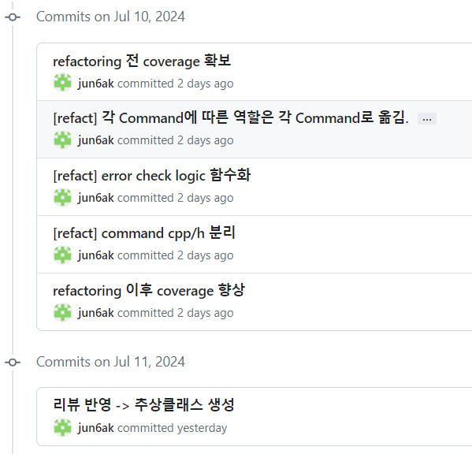
전후 결과 비교 – 테스트 케이스

Slide 25
소감

Slide 26
소감
“다양한 개발 방법을 직접 접해봐서 좋았습니다. 마지막에 추가 요구 사항을 빠르게 반영하면서 현업의 기운을 느꼈습니다. 팀원분들 모두 고생하셨습니다!”
” 3,4일차에 기능개발 급급하느라 TDD를 못하니까 '오늘은 내가 스파게티 요리사~!'가 되어리네요.. TDD 꼭 명심하겠습니다~! 로버트 C 마틴, 마틴 파울러, 데이비드 하이네마이어 핸슨, 팀 아메리카노, 렛츠고!”
“코드리뷰를 위한 새로운 기술들을 알아가는 유익한 시간이었고 팀원들과 한가지 목표로 달려가는 실습도 재미난 경험이었습니다 🙂 현업과제도 모두 화이팅!!”

Slide 27
소감
“TDD를 이용한 개발 방법을 학습하고, 배운 내용을 팀원들과 실습을 통해서 적용해 본 유익한 시간이었습니다. 3주가 어떻게 지나갔는지 모를 정도로 즐겁게 배웠습니다. 현업부서에 돌아가서 부서원들에게도 적극 추천하고 싶습니다.”
“짧은 시간이었지만 뛰어난 팀원 분들과 함께 project 하면서 많이 배웠습니다. 현업에 복귀해서도 교육 기간 동안 배운 것들을 잘 실천해봐야 겠습니다. 모두 고생 많으셨어요!”
“현업에서 개발을 할 때 선 구현 후 검증을 하였는데, TDD로 TC를 먼저 갖춰두고 시작하니 길을 잃지 않고 개발을 할 수 있게 되네요. 소규모 단기 프로젝트로 협업하면서 많이 배웠습니다~ 현업에서 잘 써먹어볼게요”

